Slide 1
DEPARTAMENTO DE ELÉCTRICA, ELECTRÓNICA Y TELECOMUNICACIONES
CARRERA DE INGENIERÍA EN ELECTRÓNICA, AUTOMATIZACIÓN Y CONTROL
SISTEMA DE PATRULLAJE DE DRONES PARA DETECCIÓN DE PERSONAS EN ESPACIOS RESTRINGIDOS
AUTORES: MANCERO VISCAINO LUIS ANTONIO
VITERI BASANTES JAVIER ALEJANDRO
DIRECTOR: DR. WILBERT G. AGUILAR, PhD.
JUNIO 2021

Slide 2
AGENDA
01
INTRODUCCIÓN
02
OBJETIVOS
03
DESARROLLO
04
RESULTADOS
05
CONCLUSIONES Y RECOMENDACIONES

Slide 3
INTRODUCCIÓN

Slide 4
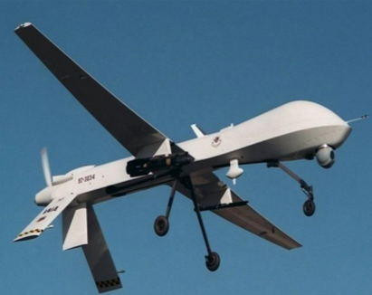
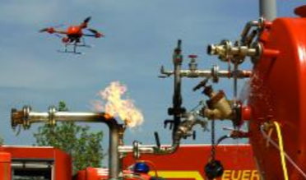
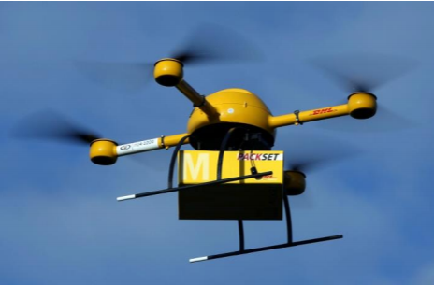
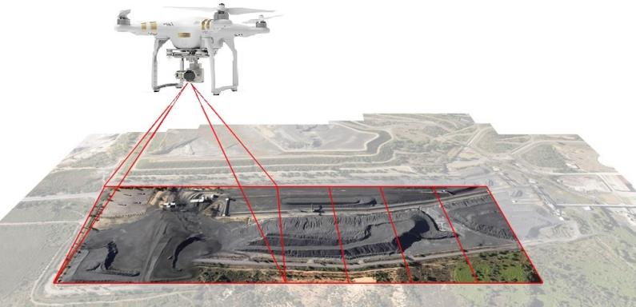
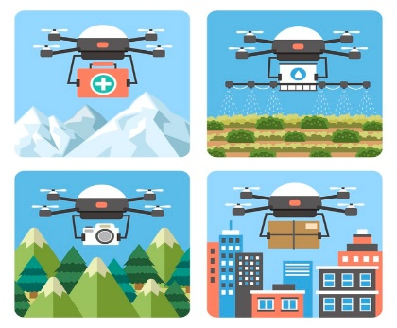
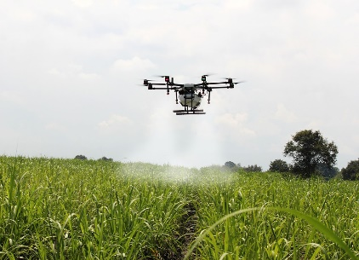
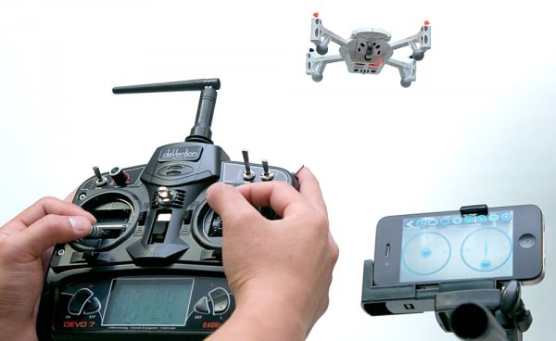
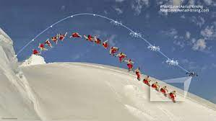
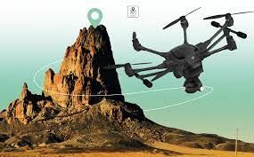
ANTECEDENTES
Sector privado
Sector público
Ámbito militar
Múltiples aplicaciones
Implementación sencilla
Costes bajos
Alta movilidad
Control Manual
Control Autónomo
1. Introducción
2. Objetivos
3. Desarrollo
4. Resultados
5. Conclusiones y recomendaciones
Notes:
© Copyright Showeet.com – Free PowerPoint Templates

Slide 5
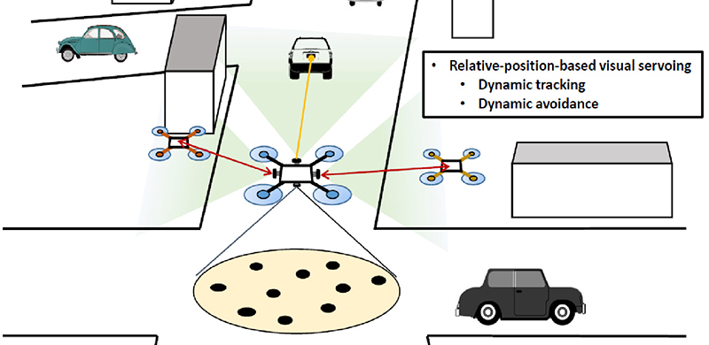
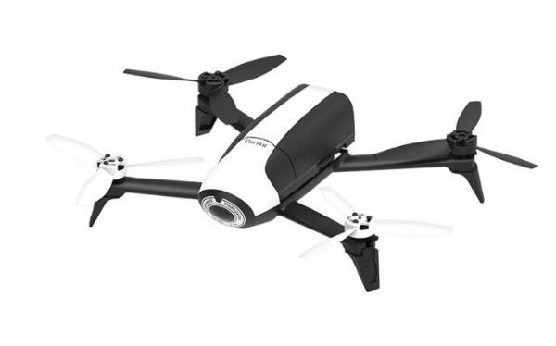
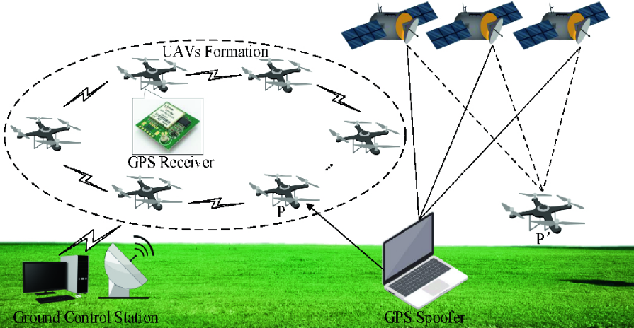
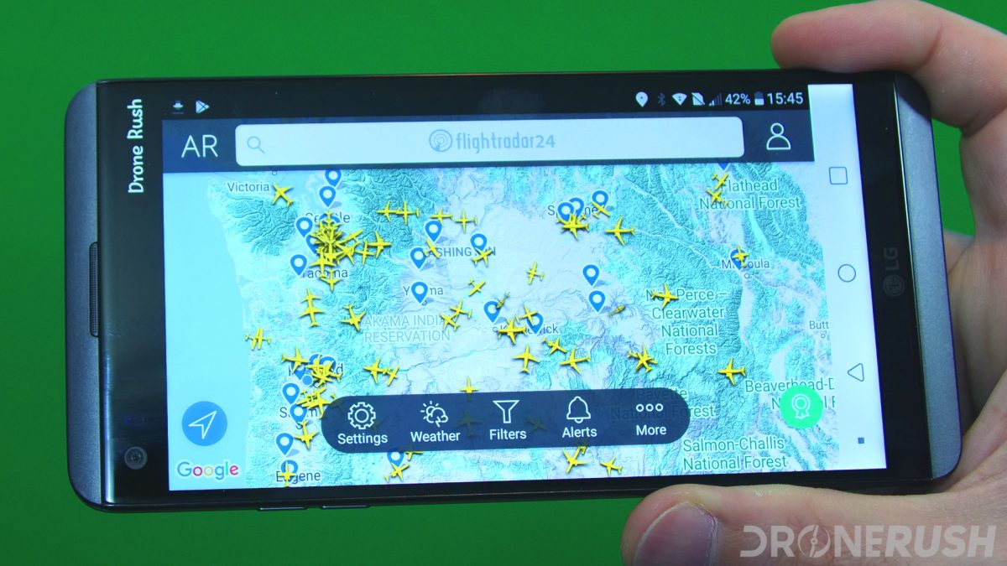
TIPOS DE NAVEGACIÓN AUTÓNOMA
CONTROL SERVO-VISUAL
Cámara Monocular
Filtro Kalman
PID
CONTROL POR GPS
1. Introducción
2. Objetivos
3. Desarrollo
4. Resultados
5. Conclusiones y recomendaciones
Notes:
© Copyright Showeet.com – Free PowerPoint Templates

Slide 6
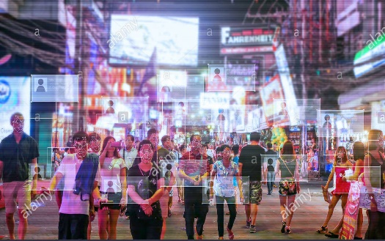
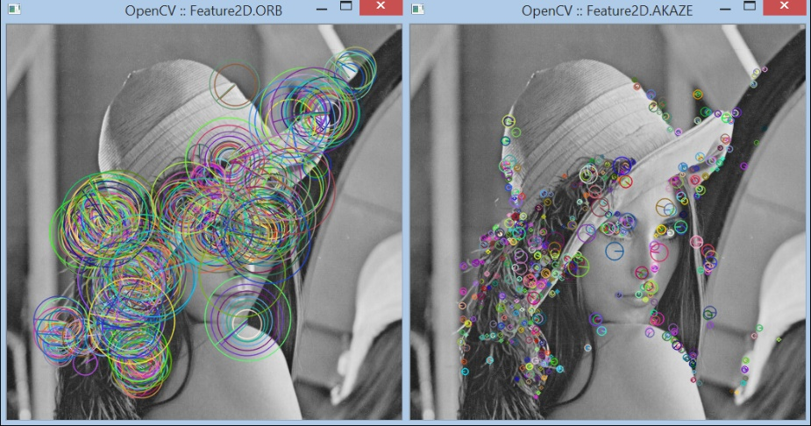
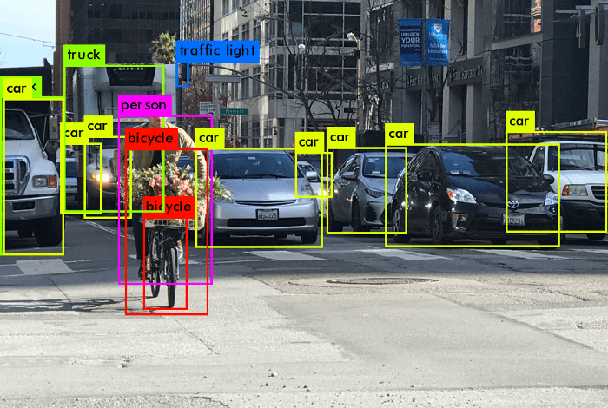
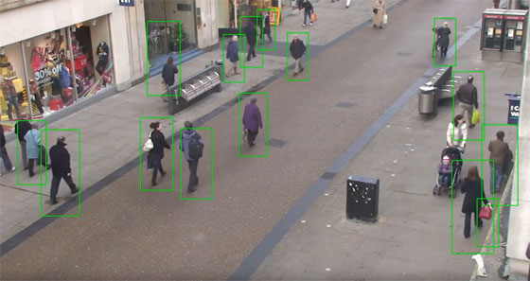
DETECCIÓN DE PERSONAS
Extracción de características
Dificultad
Múltiples personas
Fondos desordenados
Movimiento
Niveles de iluminación
Clasificadores
1. Introducción
2. Objetivos
3. Desarrollo
4. Resultados
5. Conclusiones y recomendaciones

Slide 7
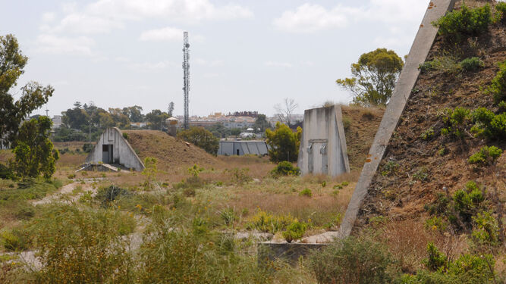
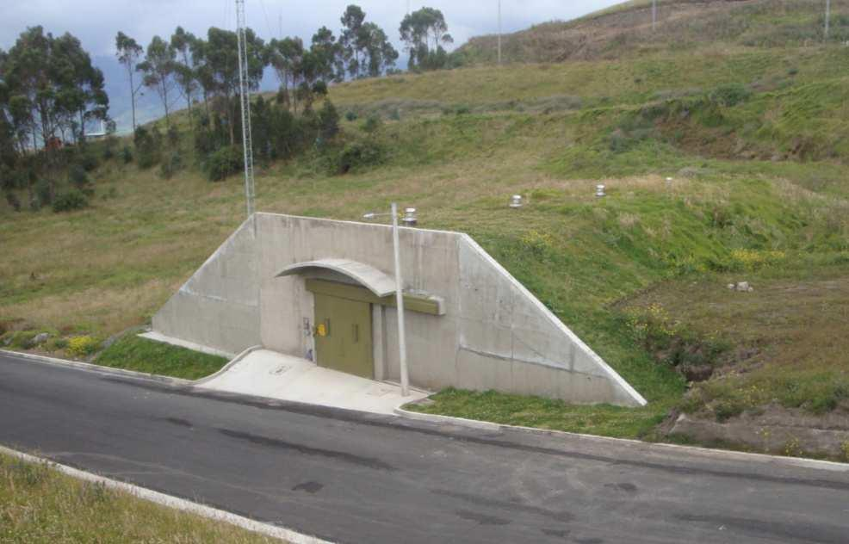
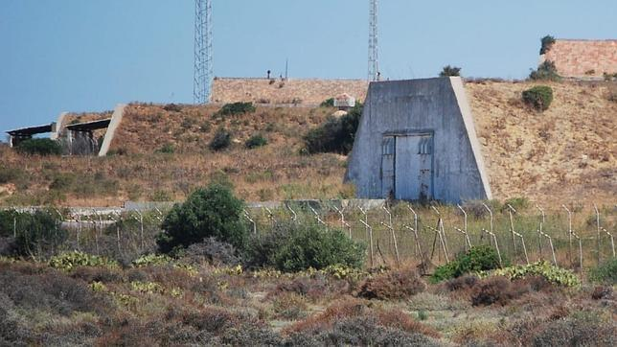
justificación
Velocidad y autonomía
Desplazamiento
Costos y mantenimiento
Espacios Restringidos
Alta peligrosidad
Zonas montañosas o difícil acceso
1. Introducción
2. Objetivos
3. Desarrollo
4. Resultados
5. Conclusiones y recomendaciones

Slide 8
OBJETIVOS

Slide 9
OBJETIVO GENERAL
Desarrollar un sistema de patrullaje de drones para detección de personas en espacios restringidos
OBJETIVO ESPECÍFICOS
Desarrollar el algoritmo para navegación autónoma basada en control del sistema de posicionamiento global (GPS).
Desarrollar el algoritmo para el control servo visual mediante el análisis de fotogramas consecutivos para el aterrizaje del UAV con una estimación de movimiento para realizar una compensación en el seguimiento de la trayectoria de aterrizaje.
Realizar un estudio sobre la extracción de características y clasificación para la detección de personas.
Implementar el algoritmo de detección de personas basado en imágenes monoculares.
Realizar pruebas experimentales para el sistema de navegación y aterrizaje autónomo.
Evaluar el desempeño del algoritmo de detección de personas.
1. Introducción
2. Objetivos
3. Desarrollo
4. Resultados
5. Conclusiones y recomendaciones

Slide 10
DESARROLLO

Slide 11
ESQUEMA GENERAL DEL SISTEMA DE PATRULLAJE
Publishers | Subscribers
Direcciones del drone y velocidades | Información de batería
Despegue | Datos odometría
Aterrizaje | Datos GPS
Movimiento de cámara | Imagen cámara abordo
1. Introducción
2. Objetivos
3. Desarrollo
4. Resultados
5. Conclusiones y recomendaciones
Notes:
© Copyright Showeet.com – Free PowerPoint Templates

Slide 12
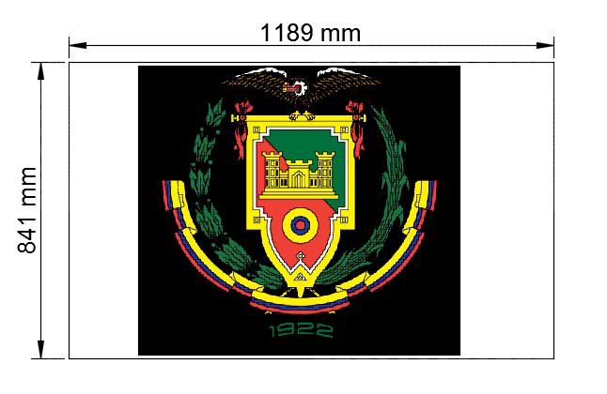
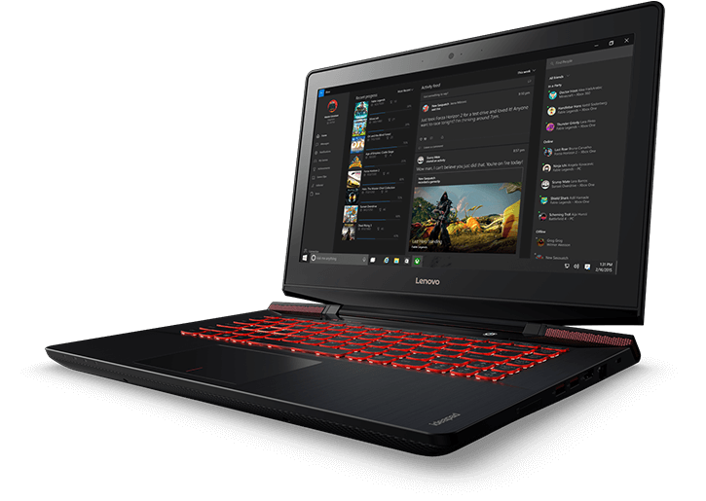
ESTACIÓN TERRESTRE
Lenovo Y700
Procesador Intel® Quad-Core™ i7 vPro 6° generación
Memoria RAM de 16GB
AMD Radeon R9 M275X
Bebop Parrot 2
Peso: 500 gr
Autonomía de vuelo: 25 min
Dimensiones : 38 x 33 x 9 cm
Plataforma de aterrizaje
Dimensiones: 841 mm X 1189 mm
Material: Madera
1. Introducción
2. Objetivos
3. Desarrollo
4. Resultados
5. Conclusiones y recomendaciones
Notes:
© Copyright Showeet.com – Free PowerPoint Templates

Slide 13
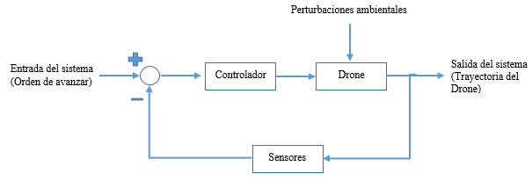
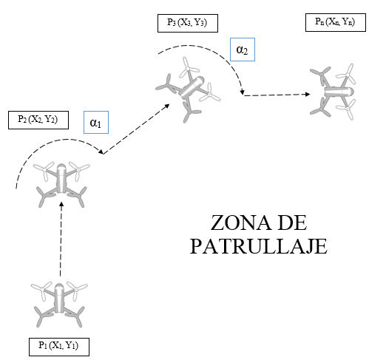
NAVEGACIÓN GRUESA
1. Introducción
2. Objetivos
3. Desarrollo
4. Resultados
5. Conclusiones y recomendaciones
Notes:
© Copyright Showeet.com – Free PowerPoint Templates

Slide 14
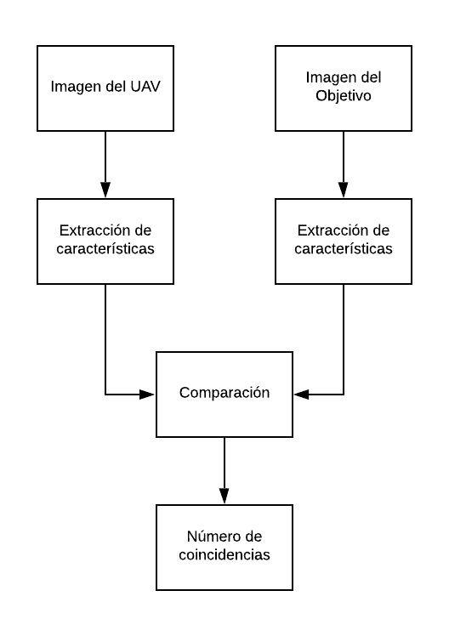
MODELAMIENTO DE CONTROLADOR DE ATERRIZAJE
Matriz de transformación de similitud
Área de aterrizaje
Encapsulamiento
1. Introducción
2. Objetivos
3. Desarrollo
4. Resultados
5. Conclusiones y recomendaciones
Notes:
© Copyright Showeet.com – Free PowerPoint Templates

Slide 15
MODELAMIENTO DE CONTROLADOR DE ATERRIZAJE
Tren de impulsos para modelamiento servo visual en el eje X y eje Y
Estimación de movimiento obtenido a partir del tren de impulsos en el eje X.
Estimación de movimiento obtenido a partir del tren de impulsos en el eje Y.
1. Introducción
2. Objetivos
3. Desarrollo
4. Resultados
5. Conclusiones y recomendaciones
Notes:
© Copyright Showeet.com – Free PowerPoint Templates

Slide 16
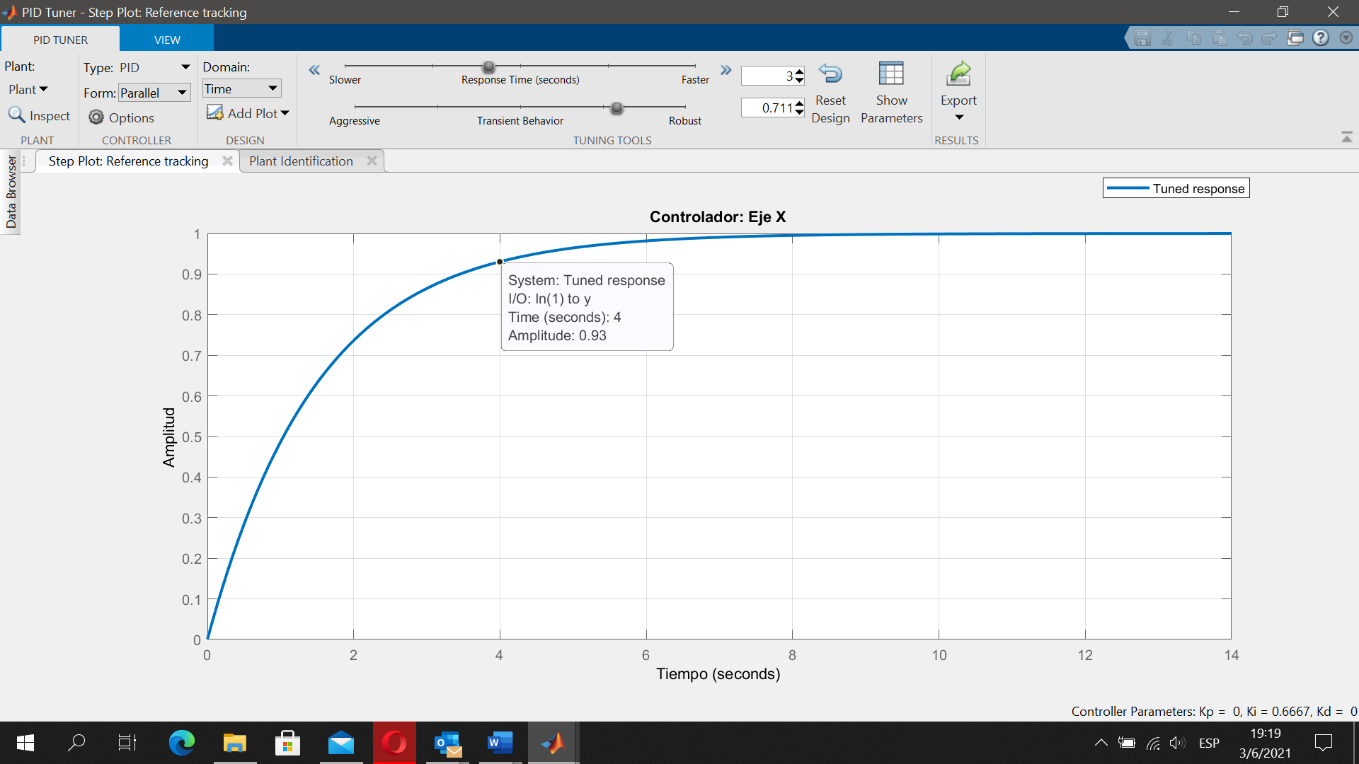
SINTONOZACIÓN DE CONTROLADOR PID
PLANTA
CONTROL EN ROLL
CONTROL DE PITCH
ROLL
$K_{p}=0.008109$ $K_{i}=0.006312$
$K_{d}=$ 0
PITCH
$K_{p}=0.006127$ $K_{i}=0.005679$
$K_{d}=$ 0
1. Introducción
2. Objetivos
3. Desarrollo
4. Resultados
5. Conclusiones y recomendaciones
Notes:
© Copyright Showeet.com – Free PowerPoint Templates

Slide 17
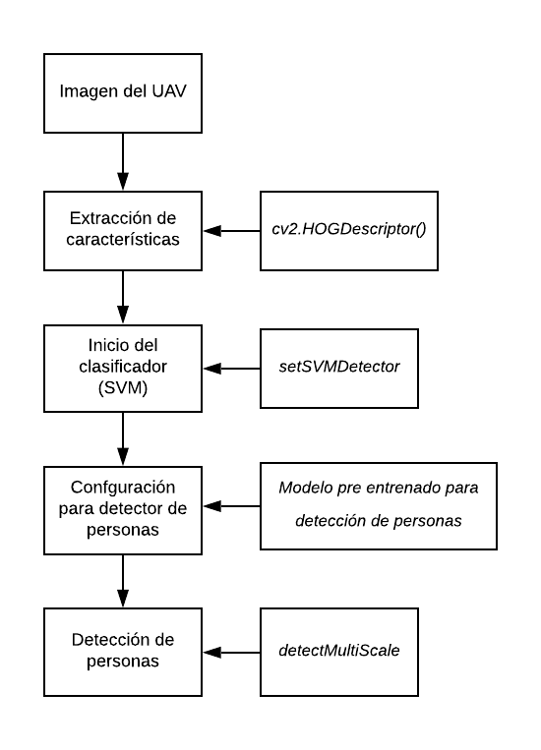
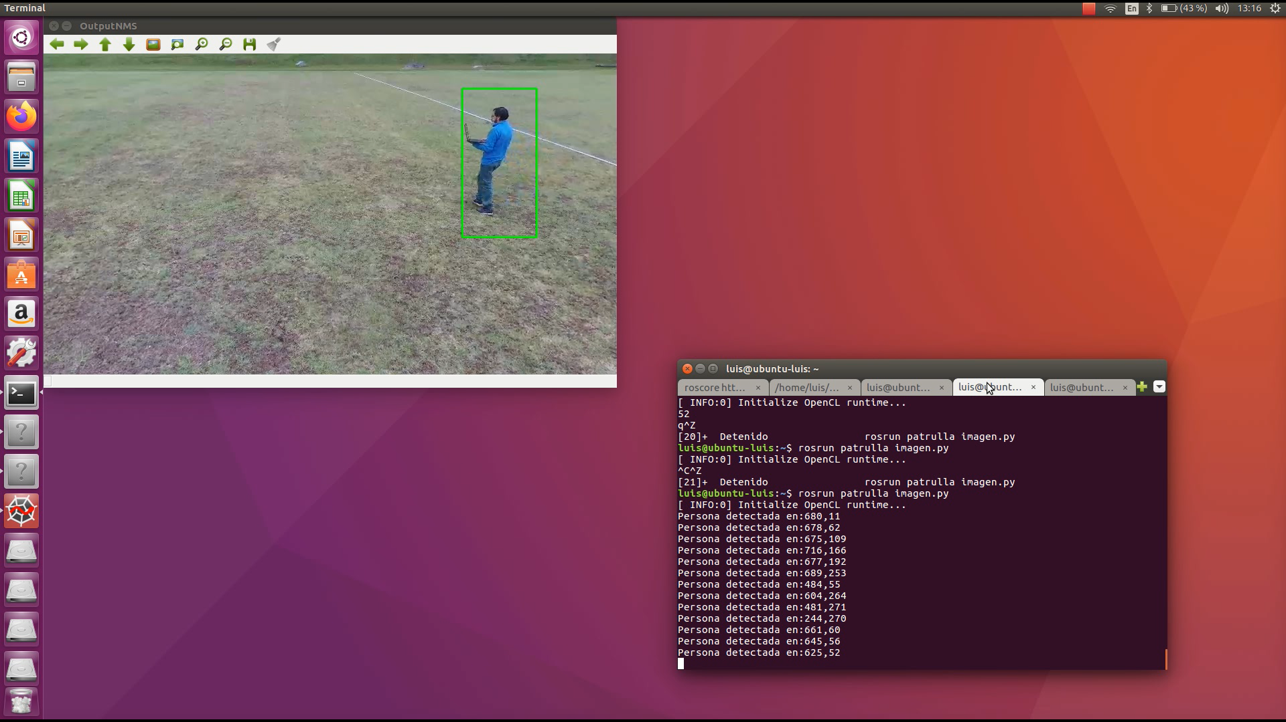
DETECCIÓN DE PERSONAS
Extracción de características HOG
Detección de personas estación en tierra
1. Introducción
2. Objetivos
3. Desarrollo
4. Resultados
5. Conclusiones y recomendaciones

Slide 18
RESULTADOS

Slide 19
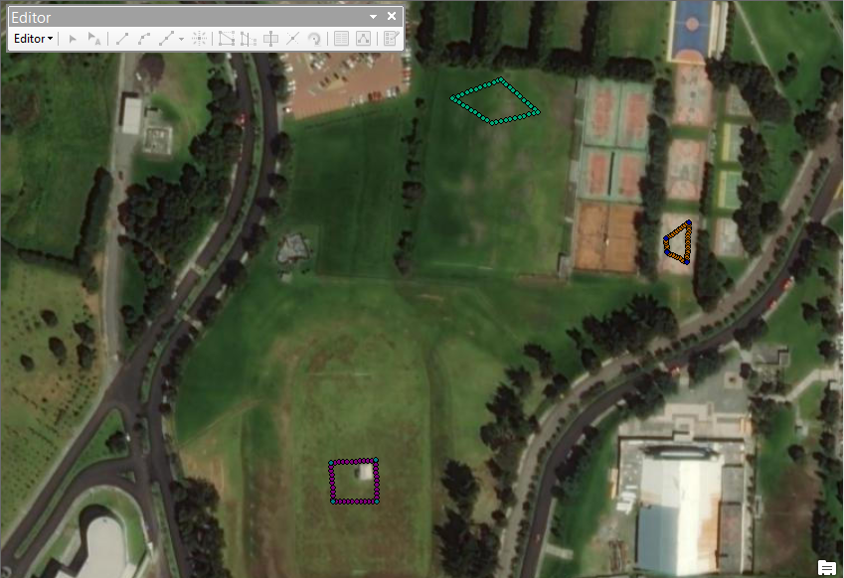
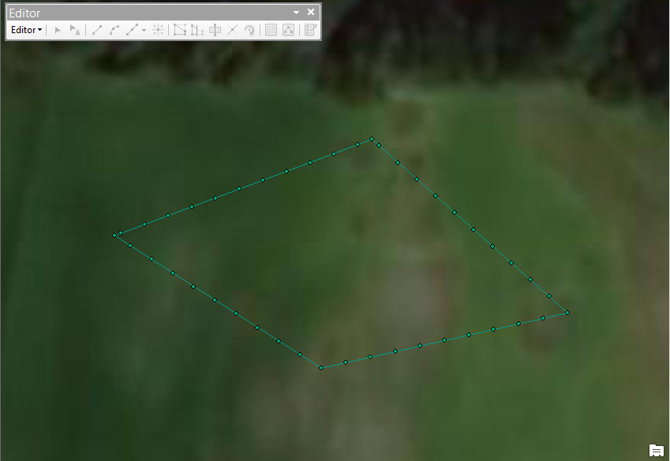
PRUEBAS DE PATRULLAJE
1. Introducción
2. Objetivos
3. Desarrollo
4. Resultados
5. Conclusiones y recomendaciones
Notes:
© Copyright Showeet.com – Free PowerPoint Templates

Slide 20
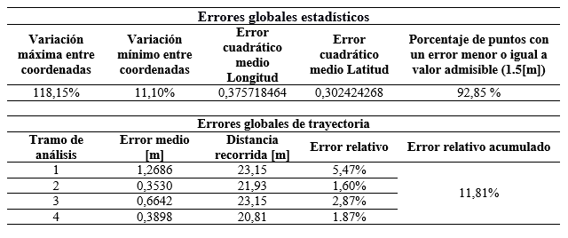
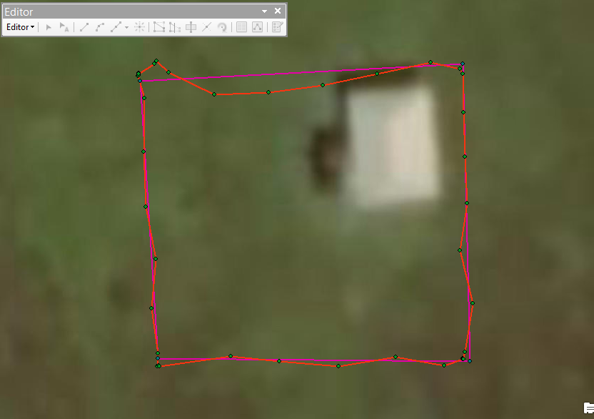
CIRCUITO CON FORMA DE CUADRADO
1. Introducción
2. Objetivos
3. Desarrollo
4. Resultados
5. Conclusiones y recomendaciones
Notes:
© Copyright Showeet.com – Free PowerPoint Templates

Slide 21
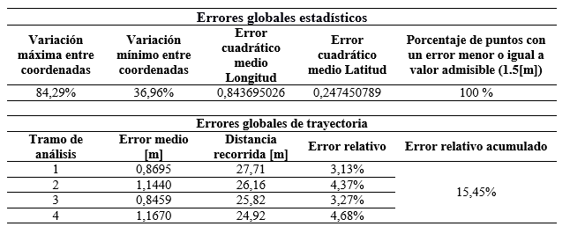
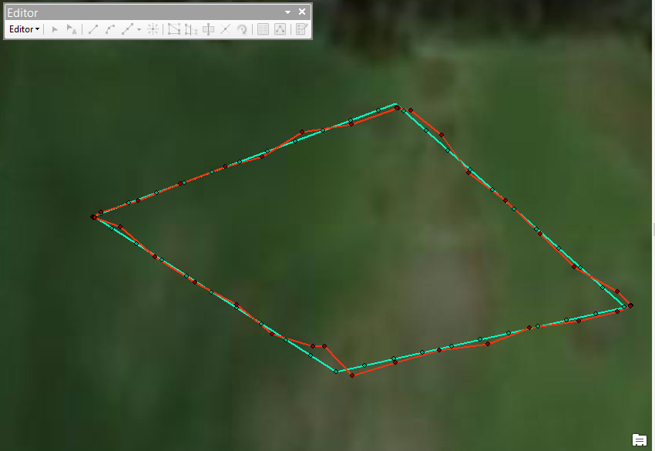
CIRCUITO CON FORMA DE ROMBO
1. Introducción
2. Objetivos
3. Desarrollo
4. Resultados
5. Conclusiones y recomendaciones
Notes:
© Copyright Showeet.com – Free PowerPoint Templates

Slide 22
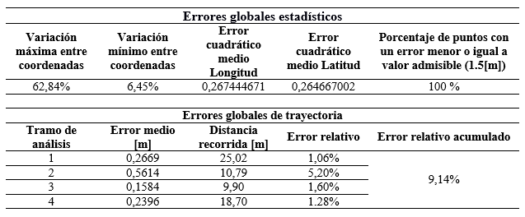
CIRCUITO CON FORMA DE TRAPECIO
1. Introducción
2. Objetivos
3. Desarrollo
4. Resultados
5. Conclusiones y recomendaciones
Notes:
© Copyright Showeet.com – Free PowerPoint Templates

Slide 23
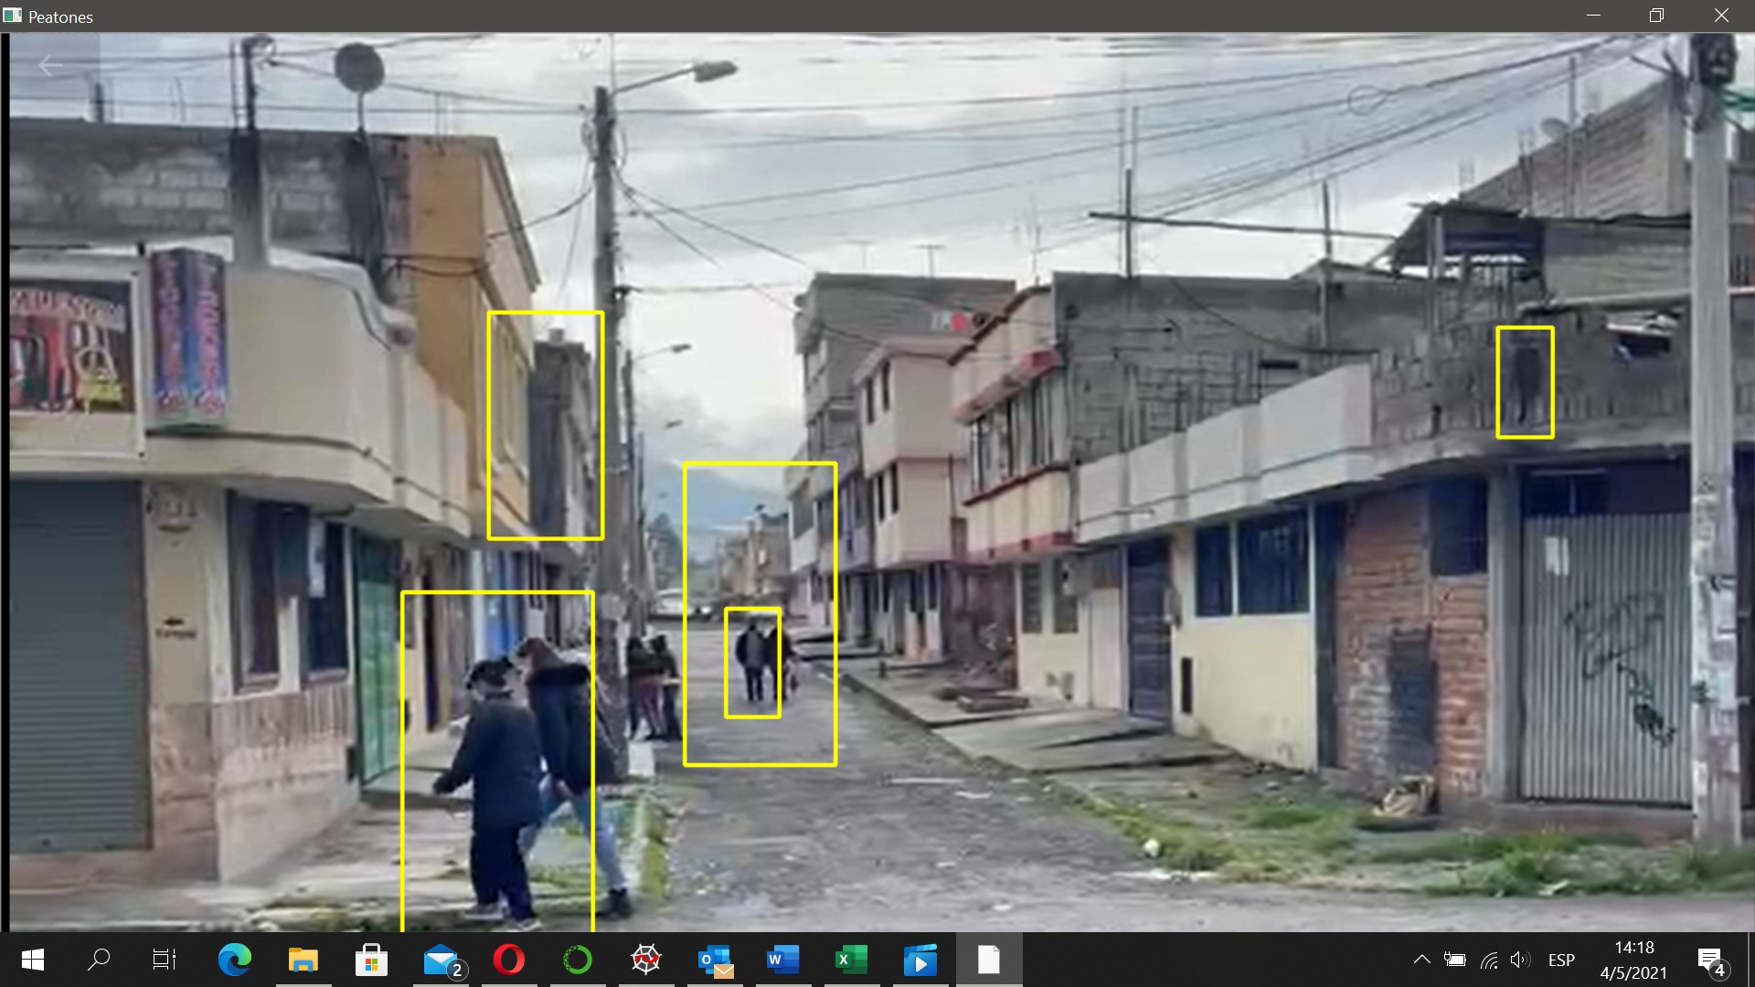
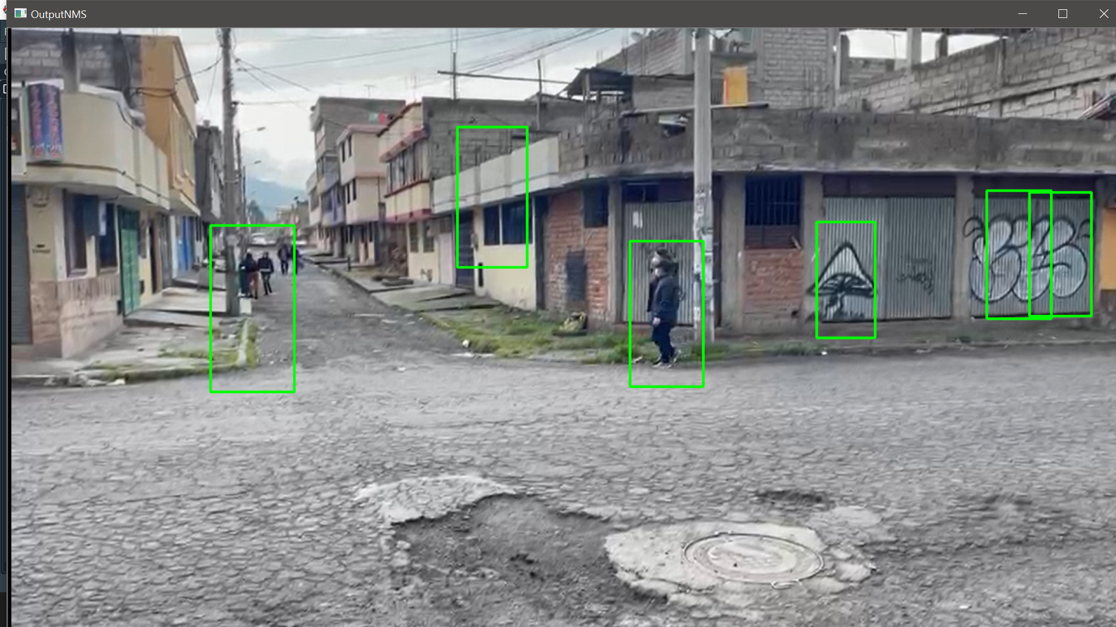
PRUEBAS DE RECONOCIMIENTO DE PERSONAS (VIDEO 1)
1. Introducción
2. Objetivos
3. Desarrollo
4. Resultados
5. Conclusiones y recomendaciones
Notes:
© Copyright Showeet.com – Free PowerPoint Templates

Slide 24
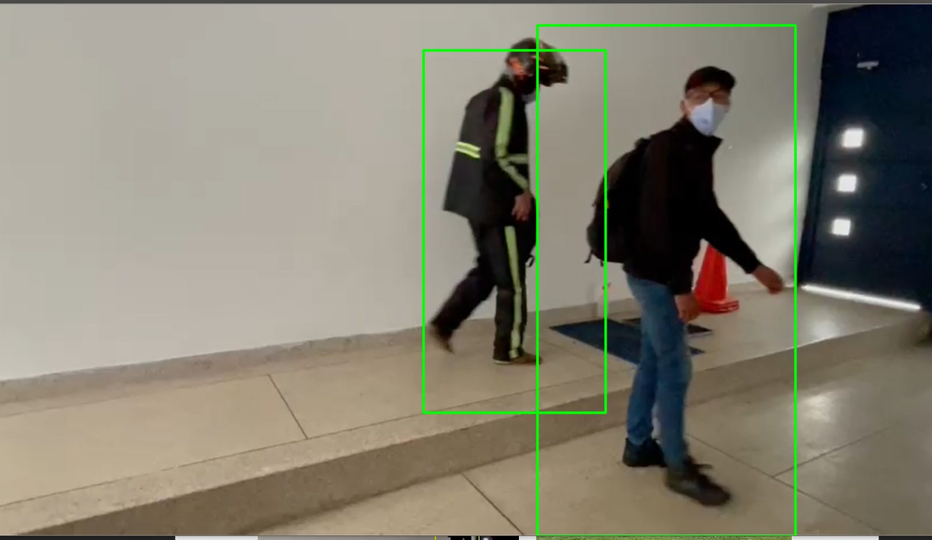
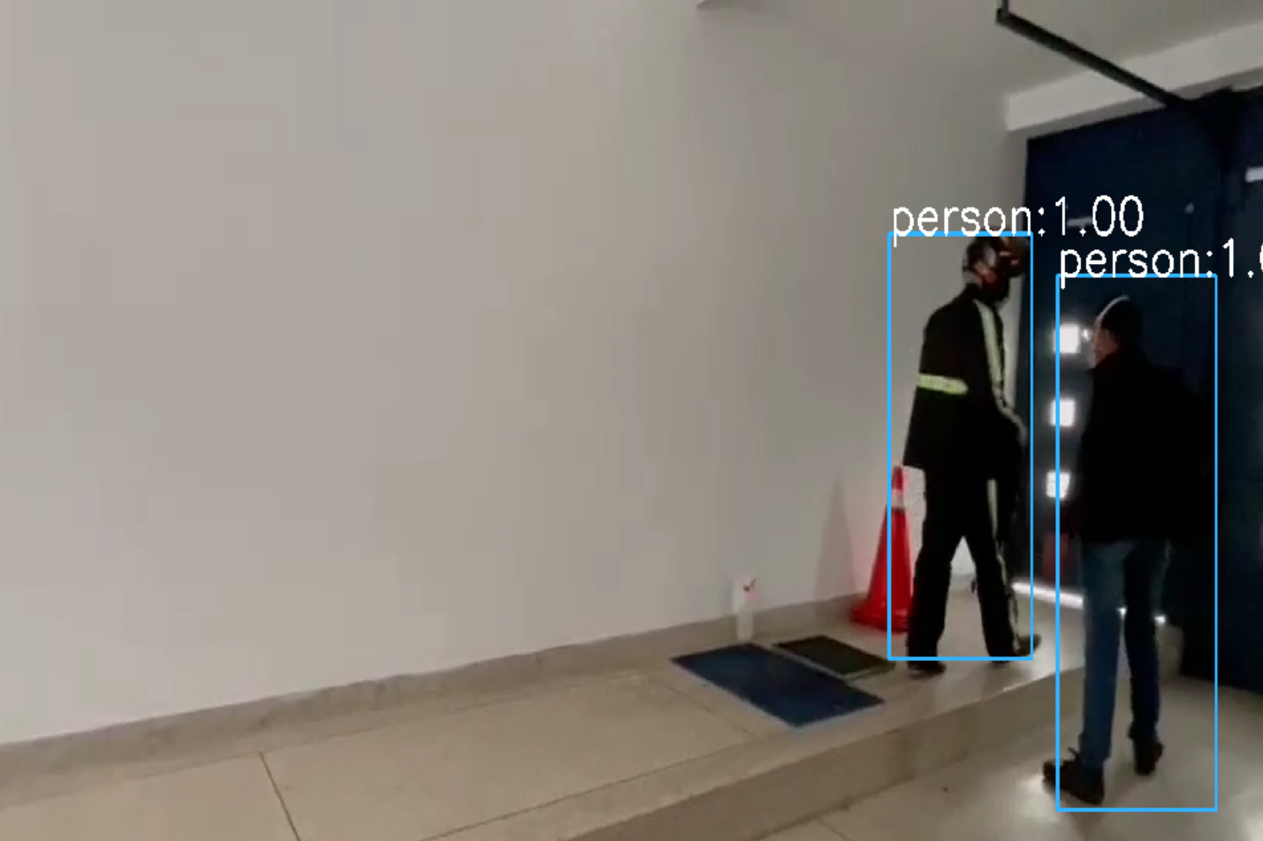
PRUEBAS DE RECONOCIMIENTO DE PERSONAS (VIDEO 2)
1. Introducción
2. Objetivos
3. Desarrollo
4. Resultados
5. Conclusiones y recomendaciones
Notes:
© Copyright Showeet.com – Free PowerPoint Templates

Slide 25
PRUEBAS DE RECONOCIMIENTO DE PERSONAS (video 3)
1. Introducción
2. Objetivos
3. Desarrollo
4. Resultados
5. Conclusiones y recomendaciones
Notes:
© Copyright Showeet.com – Free PowerPoint Templates

Slide 26
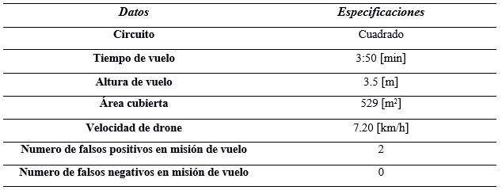
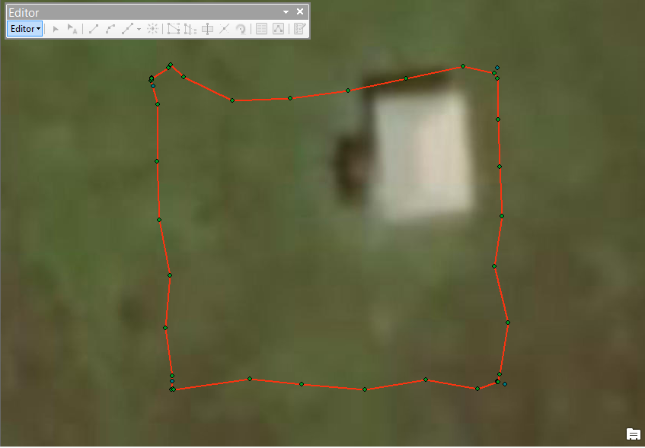
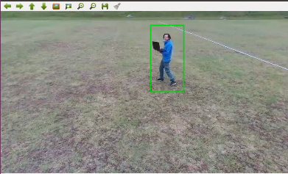
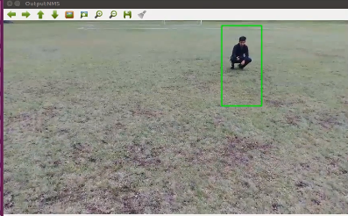
APLICACIÓN DE HOG + SVM EN PATRULLAJE CIRCUITO CUADRADO
1. Introducción
2. Objetivos
3. Desarrollo
4. Resultados
5. Conclusiones y recomendaciones
Notes:
© Copyright Showeet.com – Free PowerPoint Templates

Slide 27
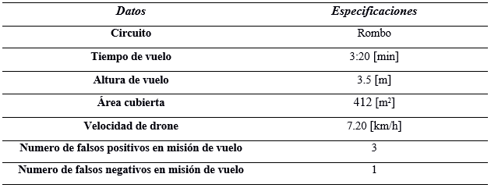
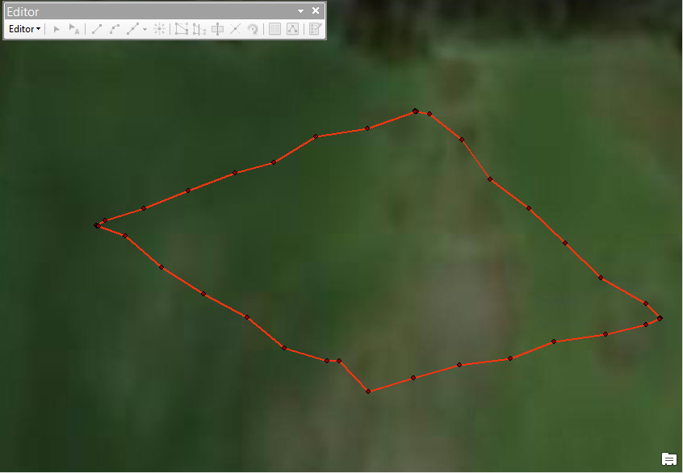
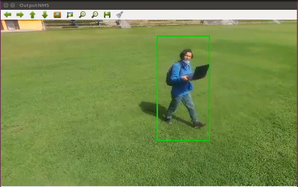
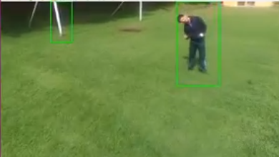
APLICACIÓN DE HOG + SVM EN PATRULLAJE CIRCUITO CONFORMA DE ROMBO
1. Introducción
2. Objetivos
3. Desarrollo
4. Resultados
5. Conclusiones y recomendaciones
Notes:
© Copyright Showeet.com – Free PowerPoint Templates

Slide 28
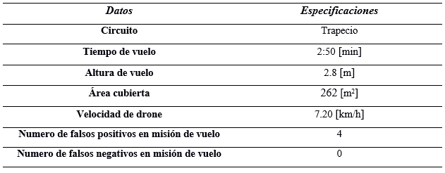
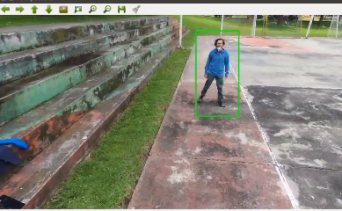
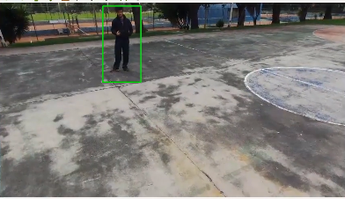
APLICACIÓN DE HOG + SVM EN PATRULLAJE CIRCUITO CON FORMA DE TRAPECIO
1. Introducción
2. Objetivos
3. Desarrollo
4. Resultados
5. Conclusiones y recomendaciones
Notes:
© Copyright Showeet.com – Free PowerPoint Templates

Slide 29
PRUEBAS DE ATERRIZAJE
1. Introducción
2. Objetivos
3. Desarrollo
4. Resultados
5. Conclusiones y recomendaciones
Notes:
© Copyright Showeet.com – Free PowerPoint Templates

Slide 30
CONCLUSIONES Y RECOMENDACIONES

Slide 31
CONCLUSIONES
Se implemento un sistema de patrullaje de drones para detección de personas en espacios restringidos. Capaz de navegar en un espacio delimitado de forma autónoma, realizar su aterrizaje igualmente sin asistencia sobre una superficie de características establecidas y reconocer personas en el rango de visión del UAV.
La implementación de dos controladores. El primero se realizo un controlador ON/OFF encargado de estabilizar la trayectoria del cuadricóptero en caso de que existiera alguna perturbación ambiental que lo desvié de su misión de vuelo. Este al ser implementado presentó pequeños movimientos en zigzag debido a la baja la taza de refresco del GPS integrado en el Bebop Parrot 2. No se implementó un controlador de mayor complejidad como un control P o PI ya que de igual manera debido a la baja taza de refresco del GPS integrado entregaría datos fuera de tiempo y provocaría el mismo movimiento en zigzag en el cuadricóptero. Aun con estos leves movimientos, en todas sus misiones de vuelo, el cuadricóptero se mantuvo estable y su error relativo máximo encontrado en los diferentes tramos de sus misiones de vuelo fue de 5,20%, lo cual es aceptable para patrullajes en la intemperie.
1. Introducción
2. Objetivos
3. Desarrollo
4. Resultados
5. Conclusiones y recomendaciones
Notes:
© Copyright Showeet.com – Free PowerPoint Templates

Slide 32
CONCLUSIONES
El control PID implementado para aterrizaje autónomo requirió de una correcta calibración en el análisis de coincidencias. Si se le exigía al control un alto número de coincidencias para cada corrección de posición el proceso de aterrizaje tomaba más de un minuto en realizarse. Por lo tanto, se optó por un menor número de coincidencias para recortar el tiempo de aterrizaje a menos de un minuto.
El porcentaje mínimo de la plataforma que necesitó ser detectado por el UAV para realizar un aterrizaje exitoso fue del 53%. Lo cual implica que la cámara del cuadricóptero necesita por lo menos la mitad de la imagen para iniciar el proceso de corrección y aterrizaje. De esta forma, al reducirse la cantidad de puntos de interés el error de aterrizaje aumentó hasta alcanzar un pico registrado de 69[cm] de distancia del centro de la plataforma a la posición final del cuadricóptero.
1. Introducción
2. Objetivos
3. Desarrollo
4. Resultados
5. Conclusiones y recomendaciones
Notes:
© Copyright Showeet.com – Free PowerPoint Templates

Slide 33
CONCLUSIONES
Se optó por implementar HOG + SVM ya que su costo computacional no es muy exigente siendo capaz de ser implementado en computadoras de gama media sin problemas de delays superiores a 1 segundos. En las pruebas de implementación en las diferentes misiones de vuelo se obtuvo un error máximo de 4 falsos positivos provocados en su mayoría en el despegue y aterrizaje al tener objetos muy cerca de su cámara. Los resultados obtenidos fueron muy prometedores ya que las personas dentro del rango de visión del UAV fueron correctamente detectadas con la presencia de un solo falso negativo en todas las misiones de vuelo.
1. Introducción
2. Objetivos
3. Desarrollo
4. Resultados
5. Conclusiones y recomendaciones
Notes:
© Copyright Showeet.com – Free PowerPoint Templates

Slide 34
CONCLUSIONES
El algoritmo de YOLO entrega excelentes resultados de detección siendo capaz de un reconocimiento de personas a largas, medianas y cortas distancias con una gran precisión. En las pruebas realizadas de este algoritmo, no se encontraron falsos positivos ni errores de detección a menos que se lo expusiera a casos extremos como muchas personas extremadamente juntas o que la detección se realizara a distancias extremadamente cercanas o alejadas del rango de la cámara integrada. Sin embargo, el costo computacional que demanda este algoritmo excede la capacidad de una computadora ordinaria llegando a tener delays de hasta 1 minuto en la estación en tierra.
Haar Cascade es una opción sencilla y de bajo coste computacional al no necesitar de una GPU el problema de este tipo de algoritmo es su baja precisión, existen muchos problemas para detectar objetivos a una distancia mayor a 5m además de presentar un problema de parpadeo el cual en ciertos fotogramas detecta a una persona y en otras no, otro inconveniente que presenta este algoritmo son los cuadros delimitadores que no se ajustan apropiadamente.
1. Introducción
2. Objetivos
3. Desarrollo
4. Resultados
5. Conclusiones y recomendaciones
Notes:
© Copyright Showeet.com – Free PowerPoint Templates

Slide 35
RECOMENDACIONES
En cuanto al reconocimiento de personas, se recomienda mantener el patrullaje del drone en un rango de 3 a 4 metros de altura ya que resolución de la cámara integrada del Bebop Parrot 2 puede enfocar bien objetos hasta aproximadamente 20 metros de distancia de él, y por ende realizar un reconocimiento correcto de personas.
De igual manera para el sistema de aterrizaje autónomo, se recomienda no elevar el cuadricóptero más de 4 metros ya que en las pruebas se pudo observar que superada esta altura el UAV no podía reconocer de manera precisa la figura plasmada en la plataforma de aterrizaje por lo cual el control implementado en el cuadricóptero no recibe datos de entrada y solo se mantenía suspendido en el aire.
1. Introducción
2. Objetivos
3. Desarrollo
4. Resultados
5. Conclusiones y recomendaciones
Notes:
© Copyright Showeet.com – Free PowerPoint Templates

Slide 36
RECOMENDACIONES
Se recomienda implementar este sistema de patrullaje en zonas abiertas sin muchos obstáculos en su misión de vuelo ya que el GPS integrado en cuadricóptero de gama media como es el caso del Bebop Parrot 2, no tienen una alta tasa de refresco de sus coordenadas de posicionamiento por lo cual el control que se realiza en su desplazamiento no es totalmente lineal y puede chocar con objetos que estén cerca de su trayecto.
Es de gran importancia mantener el UAV encendido en la plataforma de despegue por lo menos un minuto antes de iniciar su misión de vuelo. Esto debido a que, en el proceso de pruebas de patrullaje, se pudo observar que el cuadricóptero necesita un tiempo de estabilización de los datos del GPS. De no esperar este tiempo, el GPS del UAV proporciona datos erróneos de su posición haciendo que el control en su patrullaje se viera afectado.
1. Introducción
2. Objetivos
3. Desarrollo
4. Resultados
5. Conclusiones y recomendaciones
Notes:
© Copyright Showeet.com – Free PowerPoint Templates

Slide 37
RECOMENDACIONES
Para el establecimiento de la estación terrestre, es recomendable que el logo impreso en la plataforma de aterrizaje tenga colores con tonalidades oscuras y diferentes al entorno en que se encuentra para que su reconocimiento no se vea afectado por estas características de su entorno. Además, es muy beneficioso que el logo posea puntas o esquinas que resalten en su forma ya que estas proveen de puntos de interés que el algoritmo de reconocimiento puede detectar fácilmente.
1. Introducción
2. Objetivos
3. Desarrollo
4. Resultados
5. Conclusiones y recomendaciones
Notes:
© Copyright Showeet.com – Free PowerPoint Templates

Slide 38
GRACIAS POR LA ATENCIÓN

Slide 39
DIAPOS PORCIA

Slide 40
ArcGIS
1. Introducción
2. Objetivos
3. Desarrollo
4. Resultados
5. Conclusiones y recomendaciones
Notes:
© Copyright Showeet.com – Free PowerPoint Templates

